Slide 1
Sigurnost i zaštita djece i mladih na internetu
Centar za sigurniji Internet,
09.02.2016. Dan sigurnijeg interneta
#dajsvojdoprinos danas, za bolji Internet sutra!

Slide 2
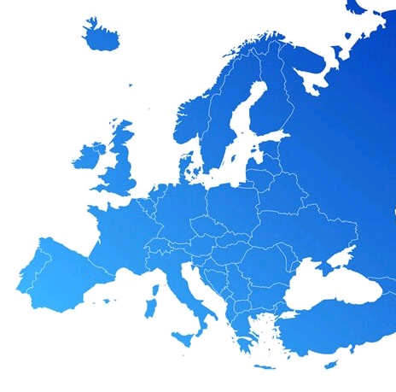
Djeca u svijetu suvremene tehnologije
Koliko često djeca koriste Internet u Hrvatskoj (2009.)
Nekoliko puta dnevno 47%
Jednom dnevno 26%
Nekoliko puta tjedno 16%
Jednom tjedno 4%
Od 505 učenika koji su sudjelovali u istraživanju (2014.)
55% mobitelom pristupa internetu
90% ima facebook profil (osnovnoškolci)

Slide 3
Djeca u svijetu suvremene tehnologije
Korištenjem tehnologije djeca i mladi gube svijest o granicama između stvarnog i virtualnog svijeta što povećava rizik za različita rizična ponašanja, nasilje i počinjenje kaznenih djela
Većina mladih koristi Internet u svrhu socijalnih interakcija, dijeljenja ideja, umjetničkog izražavanja

Slide 4
Rizična ponašanja na internetu
RAZGOVOR S NEPOZNATOM OSOBOM
DIJELJENJE OSOBNIH PODATAKA
DIJELJENJE INFORMACIJA STRANCIMA
UVRŠTAVANJE NEPOZNATIH OSOBA NA LISTU PRIJATELJA
POSJEĆIVANJE PORNOGRAFSKIH STRANICA
SEXTING
ZLOUPORABA INTIME
UZNEMIRAVANJE I PRIJETNJE

Slide 5
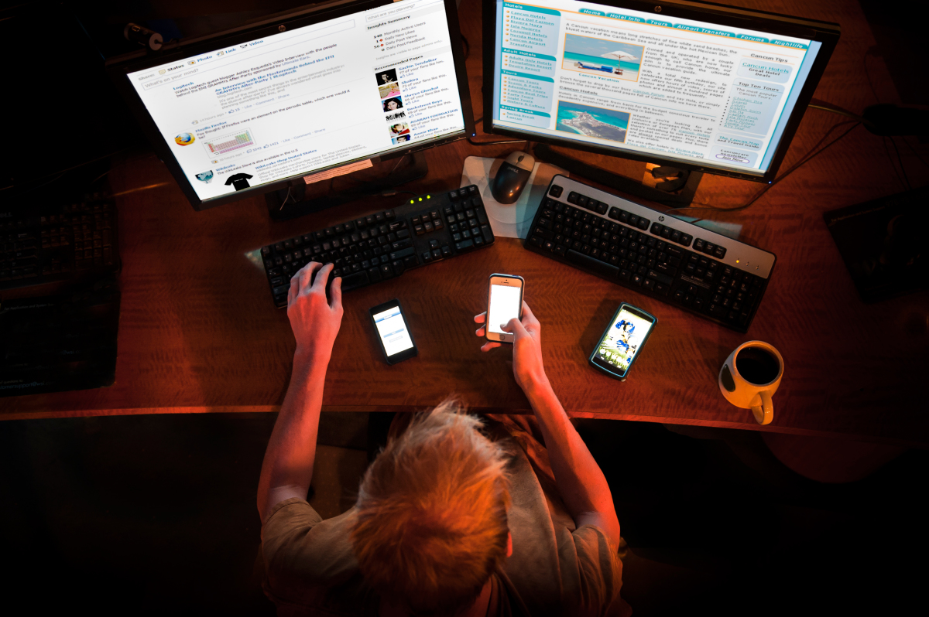
Ovisnost o internetu
Definicija: pretjerano korištenje interneta bez dovoljno opravdanog razloga što stvara poremećaj ili disharmoniju u odnosu na socijalne potrebe ili obaveze pojedinca i njegovu dobrobit
O čemu su djeca ovisna na internetu: igrice, društvene mreže, chat sobe.
Karakteristike ovisnika: slabe društvene interakcije i uključenost u stvarni socijalni život, osjećaj neshvaćenosti, udaljavanje od roditelja i drugih važnih osoba

Slide 6
Ovisnost o internetu
Djeca osnovnoškolske dobi ispred računala provedu 4-5 sati dnevno
U razgovoru s roditeljima provedu manje od 30 minuta dnevno
Posljedice: manjak socijalnih vještina i gubitak sposobnosti normalnog komuniciranja, povećanje dosade, nedostatak interesa i inicijative

Slide 7
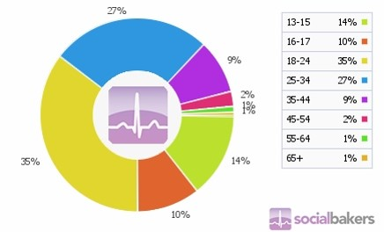
Socijalne mreže – prijetnja i/ili mogućnost
Od nešto više od 1 milijun aktivnih korisnika Facebook-a u Hrvatskoj 276.200 tisuća je u dobi od 13 do 17 godina što je 25.000 više nego što prema statističkim podacima ima djece u Hrvatskoj
Kada djeca smiju imati FB profil?
Ima li FB primjerene mehanizme za zaštitu djece?

Slide 8
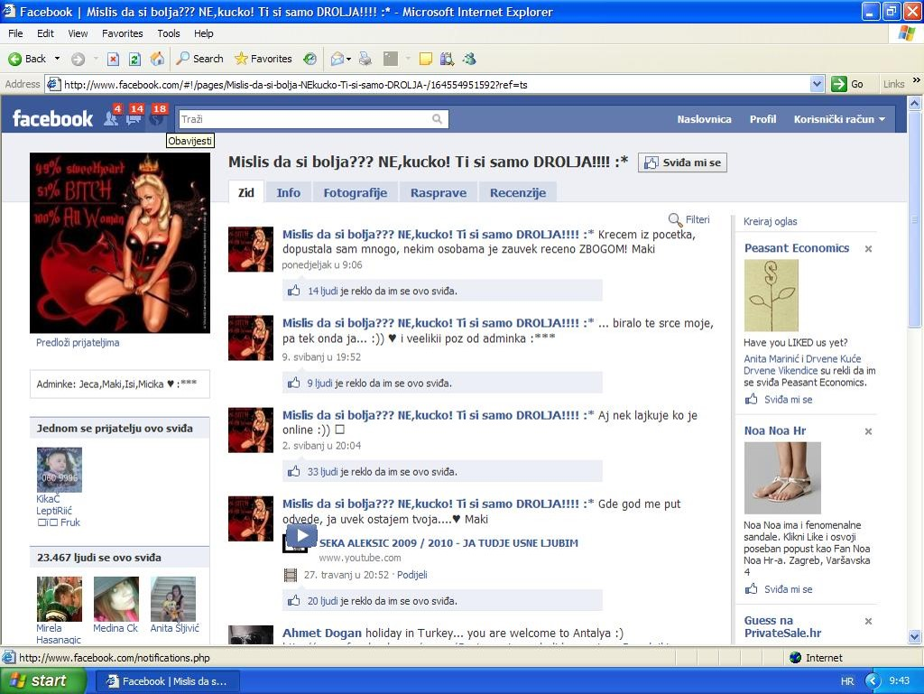
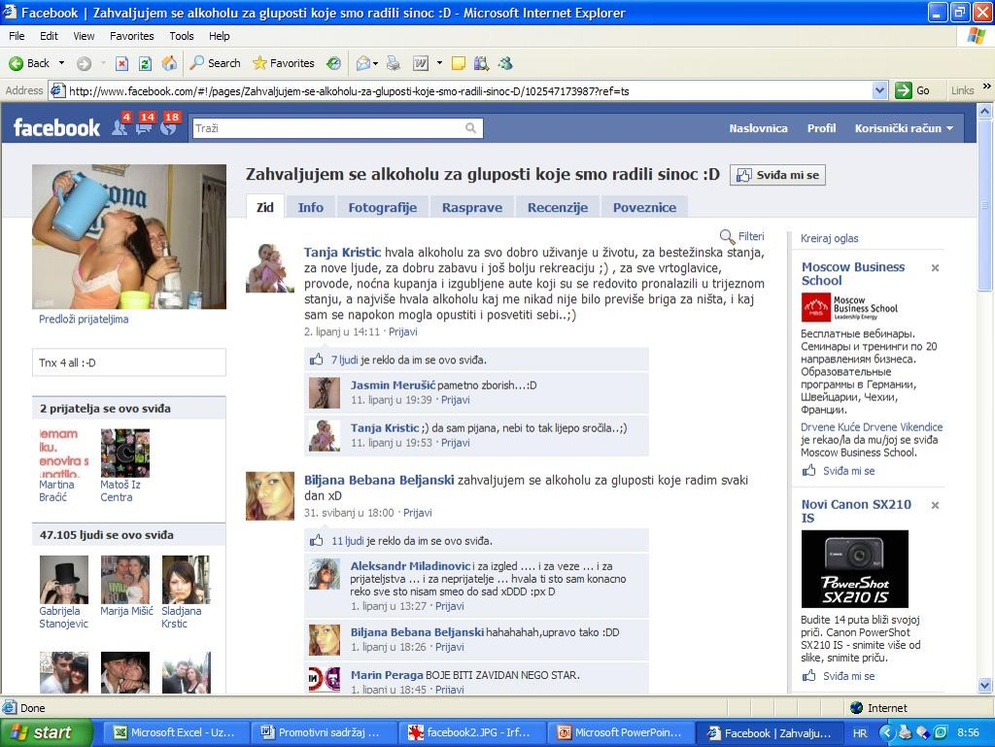
Socijalne mreže – prijetnja i/ili mogućnost

Slide 9
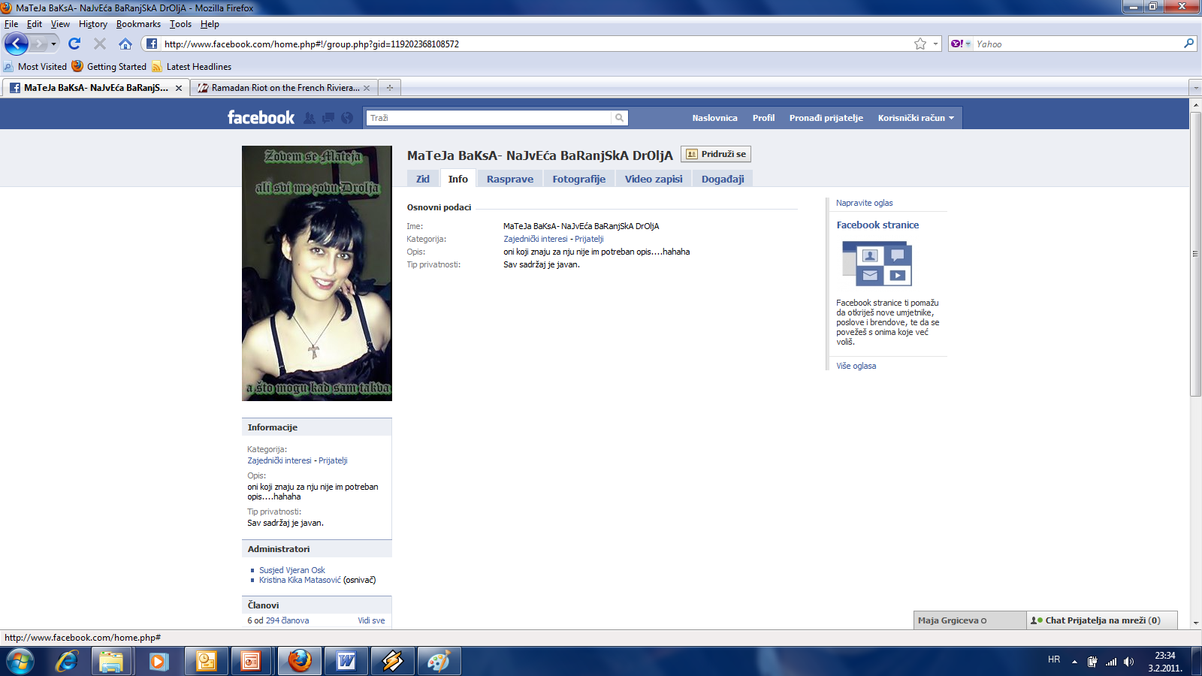
Socijalne mreže – prijetnja i/ili mogućnost

Slide 10
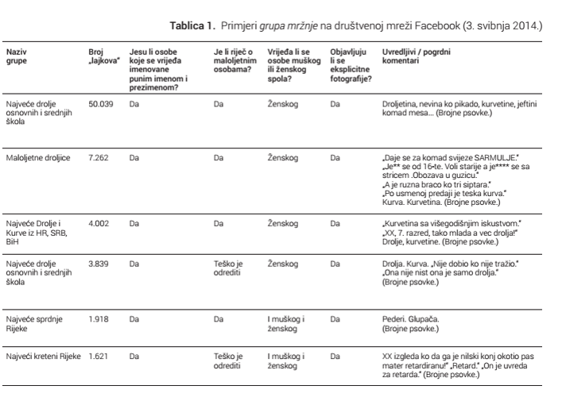
Grupe mržnje
Zašto djeca koriste govore mržnje?
53% želi biti smiješno
45% misli da je to „cool”
32% ne misli da je to uvredljivo
30% mrzi određene grupe

Slide 11
Negativni utjecaj socijalnih mreža
U želji za što bržim odrastanjem maloljetnici se pridružuju navedenim grupama radi postizanja „višeg” statusa među vršnjacima
Uzori su im stariji poznanici ili „cool” djeca u njihovom društvu
Međusobno se potiču na stvari koje stvaraju ovisnosti
„Cilj” je prikupiti što više lajkova čime se upuštaju u rizična ponašanja
Opasnost od kazneno pravnih posljedica

Slide 12
Mogućnosti socijalnih mreža
Izravan kontakt s djecom na interaktivan način
Velik broj dostupne djece za edukativne aktivnosti
Najbrže širenje novosti (npr. Nestanak djeteta)
Veliki izvor informacija oko ozbiljnih problema među vršnjacima

Slide 13
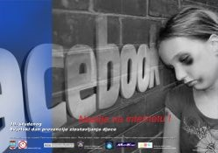
Zlostavljanje u virtualnom svijetu
Cyberbullying – nasilje preko interneta: ponašanje jedne ili više osoba koje je usmjereno na namjerno nanošenje štete drugima upotrebom suvremene tehnologije
Školski hodnici, igrališta, razred
društvene mreže, chatovi, blogovi
„Tehnologija ne zlostavlja djecu, to čine ljudi”
18% djece u dobi od 12 do 15 godina je bilo žrtva nekog oblika nasilja preko interneta

Slide 14
Zlostavljanje u virtualnom svijetu
2 vrste nasilja preko interneta:
a) Izravan napad
Slanje uznemirujućih poruka
Krađa ili promjena lozinke
Objava privatnih podataka ili neistina
Slanje uznemirujućih fotografija
Postavljanje internetskih anketa o žrtvi
Slanje virusa
Slanje pornografskih ili neprimjerenih sadržaja
Lažno predstavljanje
b) Napad preko posrednika
događa se kada počinitelj napada žrtvu preko treće osobe

Slide 15
Zlostavljanje u virtualnom svijetu
Iako se zlostavljanjem u virtualnom svijetu ne može direktno fizički povrijediti drugu osobu posljedice su vrlo ozbiljne i ništa manje opasne od onih uzrokovanih direktnim fizičkim i psihičkim nasilje
Odvija se 24 sata dnevno, 7 dana u tjednu
Dijete ili mlada osoba nije sigurna niti u svom domu i nema mogućnost „pobjeći” od počinitelja nasilja

Slide 16
Zlostavljanje u virtualnom svijetu
Istraživači pretpostavljaju da je razlog sve većoj učestalosti nasilja preko interneta anonimnosti i nedostatak fizičkog kontakta u komunikaciji
Anonimnost daje osjećaj da nekažnjeno mogu ne poštivati socijalne norme i ograničenja
Difuzija odgovornosti

Slide 17
Zlostavljanje u virtualnom svijetu
Karakteristike počinitelja: impulzivni, razdražljivi, samosvjesni, željni dominacije, željni kontrole, skloniji devijantnom ponašanju i zlouporabi psihoaktivnih tvari
Karakteristike žrtve: nisko samopouzdanje, anksioznost, depresija, povučenost, osjetljivost, neasertivnost, pretilost, nedostatak higijene, problemi s vidom i sluhom, dijete koje se po nečemu razlikuje

Slide 18
Zlostavljanje u virtualnom svijetu
Posljedice vršnjačkog nasilja vidljive su na zdravstvenom, psihološkom i tjelesnom planu
Smetnje u spavanju, psihosomatske smetnje, depresija, enureza, suicidalne ideje, slabije komunikacijske vještine
Slabiji školski uspjeh, veći broj izostanaka, slabija motivacija
Preplavljenost, ranjivost, ljutnja, razdražljivost

Slide 19
Odgovaramo li pred zakonom za ono što pišemo?
Prema Kaznenom zakonu
Oštećenje i uporaba tuđih podataka
Kleveta
Iznošenje osobnih ili obiteljskih prilika

Slide 20
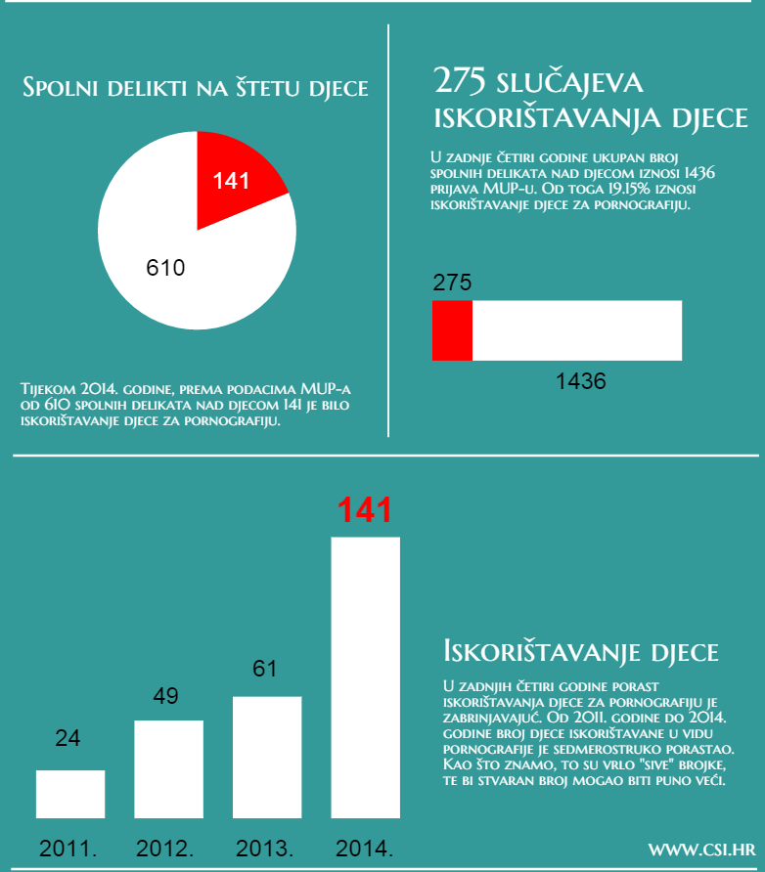
Spolni delikti na štetu djece
Od 610 spolnih delikata prema podacima MUP-a 141 je bilo iskorištavanje djece za pornografiju
U zadnje 4 godine je bilo 275 slučajeva iskorištavanja djece što je 19,15% od ukupno 1436 spolnih delikata nad djecom

Slide 21
Dječja pornografija
Pedofilija je spolna nastranost tj. seksualna sklonost prema djeci istog ili suprotnog spola
Predstavlja bilo koji vid seksualne eksploatacije djece mlađe od 16 godina u cilju seksualnog zadovoljavanja odrasle osobe
U svijetu otkriveno preko 2 miliona pedofila
Na internetu je aktivno oko 100 000 stranica s pedofilskim sadržajem
Godišnje se zaradi oko 3 milijarde dolara na sadržajima koji uključuju dječju pornografiju

Slide 22
Otkrivanje pedofila u chat sobama
Pedofili koji vrebaju djecu radi sastanka i spolnog odnosa
Pedofili koji vrebaju djecu radi približavanja i uspostavljanja odnosa i potom ucjene zbog slanja slika djece golog tijela
Pedofili koji su u zamjenu za bonove kupovali slike
Kontakt s drugima istih sklonosti radi razmjene materijala
Kontakt s drugima istih sklonosti radi razmjene informacija o dostupnim web stranicama

Slide 23
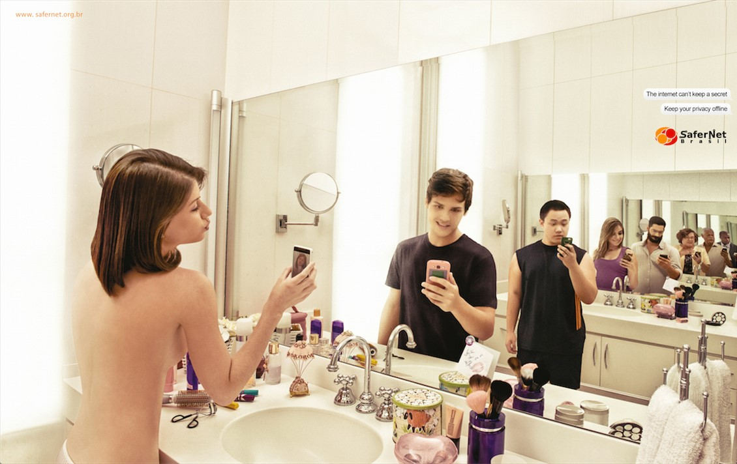
Sexting
Definicija: pisanje seksualno eksplicitnih poruka, fotografiranje sebe ili drugih u seksualno eksplicitnim „pozama” i prijenos ili razmjena tih slika s vršnjacima
Uključuje slike, tekst video
Putem mobitela, Skype-a, društvenih mreža

Slide 24
Sexting/Sextortion
OPASNOSTI
Gubitak kontrole
Vršnjačko nasilje
Emocionalne posljedice
Pravne prepreke (distribucija dječje pornografije, zlouporaba osobnih podataka)
U Velikoj Britaniji u zadnjih 12 mjeseci je poslalo ili primilo takav sadržaj
7% djece u dobi od 11-12 godina
14% djece u dobi od 13-14 godina
22% djece u dobi od 15-16 godina

Slide 25
Sextortion
Zemlje Europske Unije imaju sve veći broj slučajeva ovakvog oblika iznude
U Nizozemskoj u 2014.godini 427 prijava, u 2015. već nakon 6 mjeseci 327 prijava
Najčešće su žrtve mladići u dobi od 18 do 36 godina
Počinitelji se lažno predstavljaju kao djevojke i nagovaraju dječake/mladiće na različite postupke koje snimaju te nakon toga ih novčano ucjenjuju

Slide 26
Preporuke za roditelje
Pitajte djecu koje stranice posjećuju i što rade online?
Pitajte djecu kako štite sebe i svoje podatke kada su na internetu? Imaju li možda neke savjete za Vas te gdje su ih saznali? Provjerite s njima znaju li što je primjereno dijeliti preko interneta, a što ne?
Provjerite znaju li kome se mogu obratiti za pomoć i od koga mogu zatražiti savjet? Također, znaju li gdje trebaju prijaviti neprimjereni sadržaj?
Potaknite ih da pomognu drugima.
Razmislite o stvarima ili aktivnostima koje možete zajedno raditi korištenjem suvremene tehnologije.

Slide 27
Facebook kod djece mlađe od 14 godina
Roditelj ili odrasla osoba otvara profil
Ne odavati lozinku
Prilagoditi postavke privatnosti
Kontrola prijatelja i poruka
Objasniti pravila ponašanja na društvenim mrežama

Slide 28
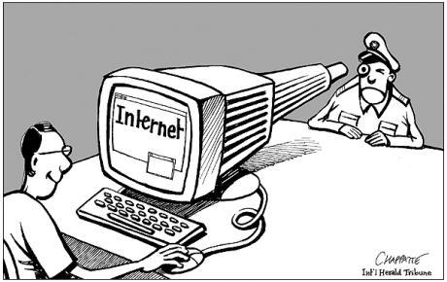
Privatnost se čuva!
Privatne stvari je važno držati privatno.!
Zapamtite da je svaki vaš postupak online dio vašeg digitalnog otiska!
Vaši postupci online mogu imati kazneno pravne posljedice!

Slide 29
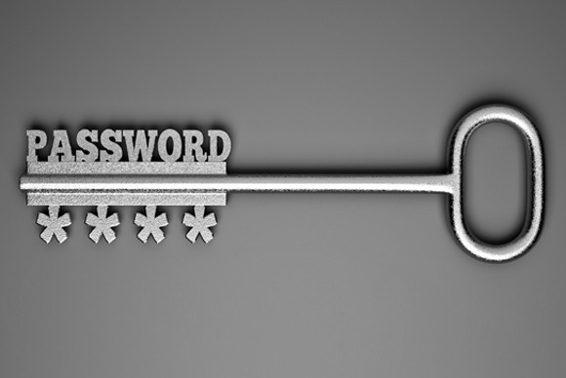
Lagana lozinka=lagan ulaz za hakere! Nikako nemojte imati istu lozinku za različite račune Najbolja lozinka uključuje brojeve, velika i mala slova i posebne znakove
Tvoja lozinka je tvoj ključ

Slide 30
Kome se obratiti za pomoć?
Policijskim službenicima
Centru za socijalnu skrb
Stručnim djelatnicima škole
Centru za nestalu i zlostavljanu djecu
Drugim organizacijama

Slide 31
Neprofitna je organizacija osnovana 2006. godine u Osijeku po uzoru na slične organizacije u svijetu U početku udruga je svoj rad usmjerila na zaštitu djece od seksualnog iskorištavanja i zlostavljanja putem interneta prevenciju širenja dječje pornografije i pedofilije i drugih oblika zlostavljanja vezanih uz uporabu interneta Rad CNZD-a prate i podržavaju Pravobraniteljica za djecu, Ministarstvo socijalne politike i mladih, Ministarstvo znanosti, obrazovanja i športa, srodne organizacije, lokalna zajednica, mediji te neki gospodarski subjekti.
Centar za nestalu i zlostavljanu djecu

Slide 32
„Safer Internet Centre Croatia: Making internet a good and safe place” (CEF-TC-2014-1 005) Projekt kojega financira Europska unija iz programa Connecting Europe Facility (CEF) Projekt se provodi pod pokroviteljstvom Innovation and Networks Executive Agency (INEA) na temelju ovlasti delegirane od strane Europske komisije
Centar za sigurniji Internet

Slide 33
Koordinator projekta: Sveučilište J. J. Strossmayera Osijek, Filozofski fakultet Partneri: Centar za nestalu i zlostavljanu djecu, Osijek Terrakom d.o.o, Zagreb Grad Osijek
Centar za sigurniji Internet

Slide 34
Opći cilj projekta je uspostava Centra za sigurniji internet Hrvatske kako bi se postavile i proširile nacionalne platforme za pokretanje niza usluga za sigurniji internet Specifični ciljevi projekta: 1. Razvoj Centra za podršku i informiranje djece, roditelja, učitelja i drugih koji rade s djecom o boljoj i sigurnijoj upotrebi interneta; razvoj i implementaciju alata i usluga osmišljenih kako bi dali djeci, mladima, roditeljima i učiteljima i ostalima alate, znanja i vještine za sigurnu navigaciju i kako bi bili informirani o mogućim rizicima
Centar za sigurniji Internet

Slide 35
2. Poboljšanje Helpline usluge za prijavljivanje i rješavanje štetnih kontakata (grooming), ponašanja (internetsko zlostavljanje-cyberbullying) i sadržaja 3. Uspostava Hotline usluge za primanje i izvještavanje te prikupljanje podataka o protuzakonitom online seksualnom zlostavljanju djeteta KRAJNJI KORISNICI: djeca, njihovi roditelji, učitelja ali i drugi koji rade s djecom
Centar za sigurniji Internet

Slide 36
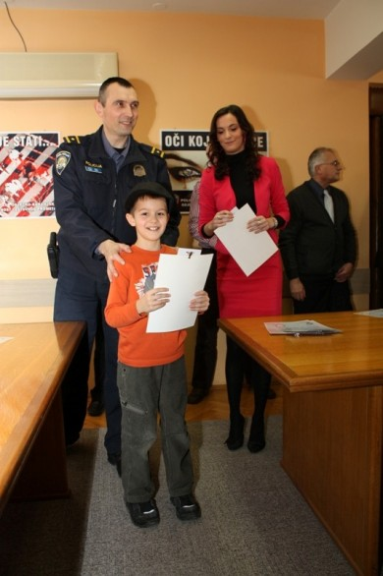
Web detektivi
Osigurava sustavan način poučavanja učenika, potiče i unapređuje njihove intelektualni, tjelesni, moralni i duhovni razvoj u skladu s njihovim sposobnostima i sklonostima
Cilj: obrazovati i osposobiti djecu diljem RH za usvajanje i razvijanje i vještina prepoznavanja neprimjerenih i opasnih sadržaja kroz tematska predavanja i praktične radove

Slide 37
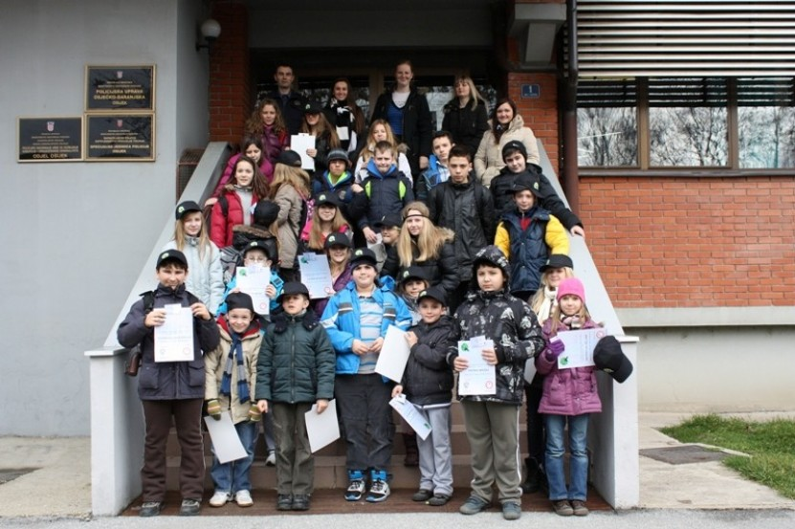
Web detektivi
Zadaće web detektiva:
Praćenje i prijava nepoćudnog sadržaja pomoću e-prijavnice
Identifikacija preko e-prijavnice
Reagiranje provjerom sadržaja i slanjem e-prijavnice

Slide 38
Dostupni alati
Web stranica csi.hr
Besplatna savjetodavna linija 0800 606 606
Online prijavni obrazac
Društvene mreže (facebook, twitter, askfm)
Priručnici za društvene mreže
Mobilna aplikacija
SINI

Slide 39
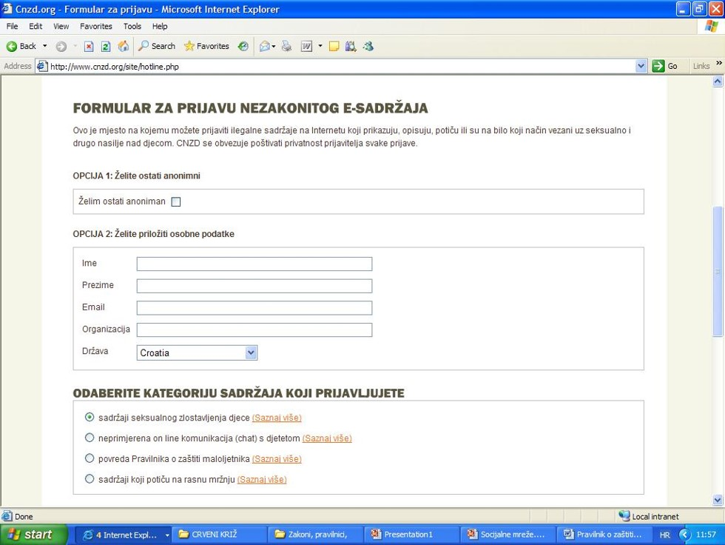
Dostupni alati
ONLINE FORMULAR ZA PRIJAVU NEZAKONITOG SADRŽAJA

Slide 40
Zašto Online prijavni obrazac?
Podiže se sigurnost i količina informiranosti na veću razinu zbog mogućnosti anonimne dojave
Iskustva iz drugih zemalja
Jedino tako znamo razmjere problema i možemo kreirati preventivne programe
Razmjena iskustva i „crnih” lista među članicama
Suradnja s MUP-om
Mogućnost kvalitetnog djelovanja prema pružateljima Internet usluga

Slide 41
Pitanja?
Hvala! ☺
www.csi.hr
Za više informacija: helpline.csi@gmail.com
0800 606 606

